Slide 1
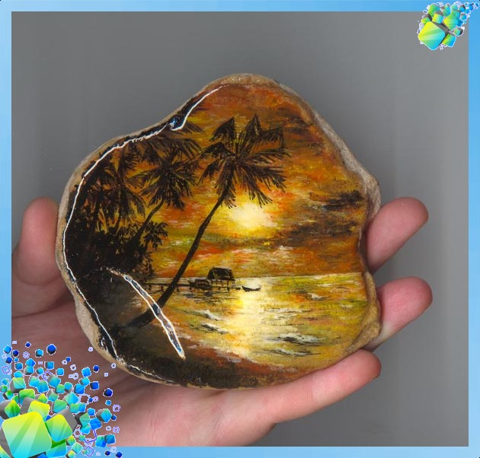
Проект
«Эти удивительные камни!»

Slide 2
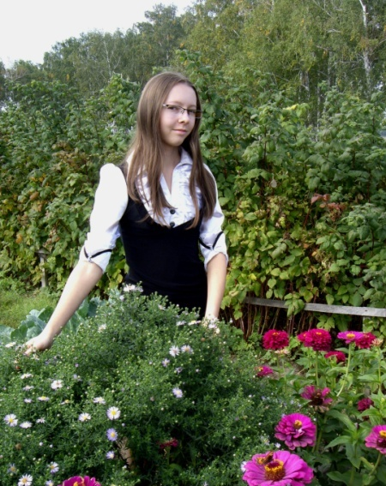
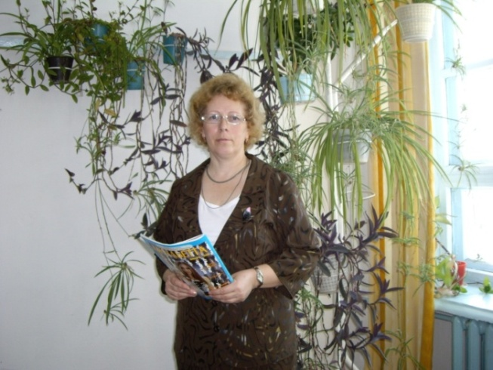
Участники
МКОУ «Кутузовская СОШ» Шербакульский район Омская область
Руководитель проекта
Куприй Наталья Ивановна, учитель русского языка и литературы
Участник проекта
Вяткина Анастасия,
ученица 10 класса

Slide 3
Проект
-по доминирующей в проекте деятельности: исследовательский, творческий
- по количеству учащихся: индивидуальный, групповой
-по месту проведения: внеурочный
-по теме: свободный (выходит за рамки школьного обучения)
- по продолжительности: краткосрочный, средней продолжительности (до 1 месяца)

Slide 4
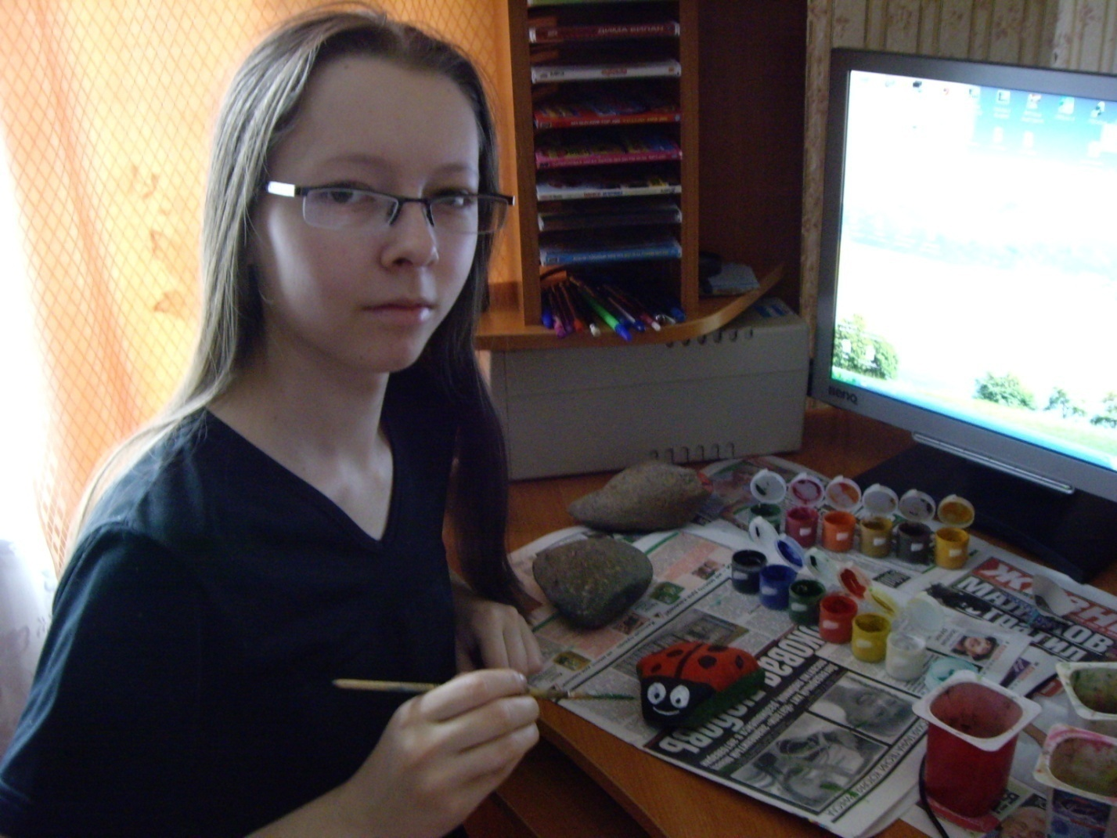

Slide 5
Актуальность проекта
Поделки из камней – отличное занятие в летнюю пору, когда дети находятся на каникулах и их очень трудно занять чем-то интересным.
Все мы знаем, как интересно и увлекательно делать поделки собственными руками. При этом вы приобретаете трудовые и творческие навыки, развиваете наблюдательность, терпение и воображение, а главное, творческий взгляд на привычные предметы.
А как детям нравится принимать участие в изготовлении поделок! Ведь это так здорово, когда у тебя получается забавная игрушка-поделка.
Вы сами сможете изготовить из простых камней фигурки животных, игрушки или людей.

Slide 6
Проблема:
традиционно больше внимания уделяется растениям и животным, а объекты неживой природы рассматриваются мало.
Цели:
воспитывать познавательный интерес к объектам неживой природы: к камням;
научиться изготавливать поделку своими руками
Задачи:
познакомить с разнообразием камней в природе: с их свойствами и особенностями;
развивать мышление, логику, творчество при проведении работы;
придумать и самостоятельно изготовить поделку.

Slide 7
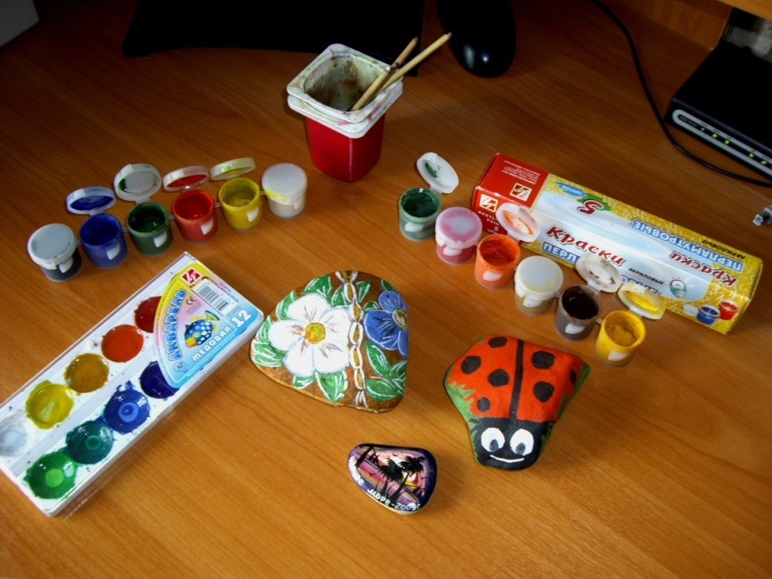
Основная идея проекта
У Вас накопились камушки, привезённые из далёких летних путешествий к морю? Вы хотите призвать в дом удачу? Вам хочется украсить Ваш или Ваших друзей сад, уголок квартиры украшением ручной работы, изготовление которого потребует минимум времени и усилий? Вам хочется сделать сувенир своими руками и подарить его?
Предлагаем вашему вниманию проект «Эти удивительные камни и камушки!» Мы дарим вам возможность самостоятельно изготовить сувениры, которые будут напоминать вам об этой поездке и удивят ваших друзей.

Slide 8
Этапы проекта
Исследовательский этап (подготовительный)
Технологический (выполнение технологических операций, предусмотренных технологическим процессом)
Заключительный (контроль, подведение итогов, защита проекта)

Slide 9
Стадия работы над проектом | Содержание работы | Деятельность учащихся | Деятельность учителя
Подготовка | Определение темы и цели проекта. | Обсуждают тему проекта. Определяют цели проекта. | Знакомит со смыслом проектной деятельности. Помогает в определении цели проекта
Планирование | Определение источников необходимой информации, способов сбора и анализа информации, способов представления результатов (формы проекта). | Формулируют задачи проекта. Вырабатывают план действия. Определяют способ представления проекта. | Предлагает идеи. Наблюдает за работой учащихся.
Исследование (работа над проектом) | Выявление и обсуждение вопросов, проблем, возникших в ходе выполнения проекта. | Поэтапно выполняют задачи проекта. | Наблюдает, советует, руководит деятельностью учащихся.
Выводы | Анализ информации. Формулирование выводов. | Работают над проектом, анализируя информацию. | Наблюдает, советует
Представление (защита) проекта. Оценка его результатов. | Подготовка отчета о ходе выполнения проекта с объяснением полученных результатов. Анализ выполнения проекта, достигнутых результатов. | Представляют проект. Оценивают и анализируют выполненный проект. | Оценивает усилия учащихся, качество использования источников, самостоятельность.

Slide 10
Варианты представления проекта
Выставка творческих работ в школе, Доме культуры, Детском саде
Размещение работ на школьном сайте
Презентация «Эти удивительные камни»
Защита проекта на родительском собрании.
Необходимым элементом проектной деятельности является анализ проделанной работы, будут обсуждаться вопросы, что получилось и не получилось, почему.

Slide 11
Инструкция к работе
Собранные камни хорошо вымыть, иначе краска может не пристать.
1.Теперь можно приняться за работу. Решите, какой камушек и какой формы лучше всего подходит каждому зверю, насекомому, цветку и т. д.
2.Решите, что будем делать. Раскрасьте камушек с одной стороны, высушите и раскрасьте с обратной стороны тем же цветом.
3.Снова переверните высохшую игрушку и нарисуйте что-то на ней.
4.Клеем ПВА покройте для закрепления краски весь камушек сначала с одной, а потом с другой стороны.

Slide 12
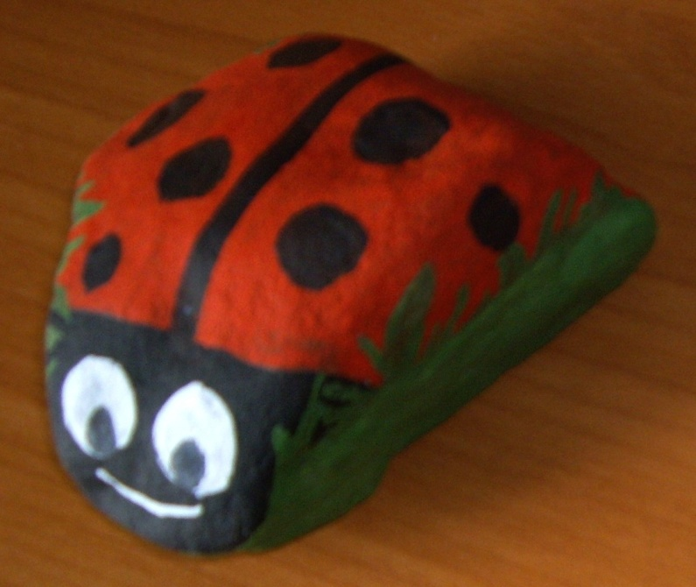
Сувенир «Божьи коровки»
Оригинальные сувениры для себя и для друзей - божьи коровки. Эти замечательные жучки можно положить в цветочные горшочки .
Сделать божьих коровок очень легко и просто.
Достаточно взять:
камушки;
простой карандаш (им можно наметить, как раскрашивать божьих коровок);
акриловые краски чёрного, красного и белого цветов;
кисть;
лак (особенно актуально для божьих коровок, которые будут "жить" вне дома);
горячий клей (чтобы приклеить божьих коровок к подставкам).

Slide 13
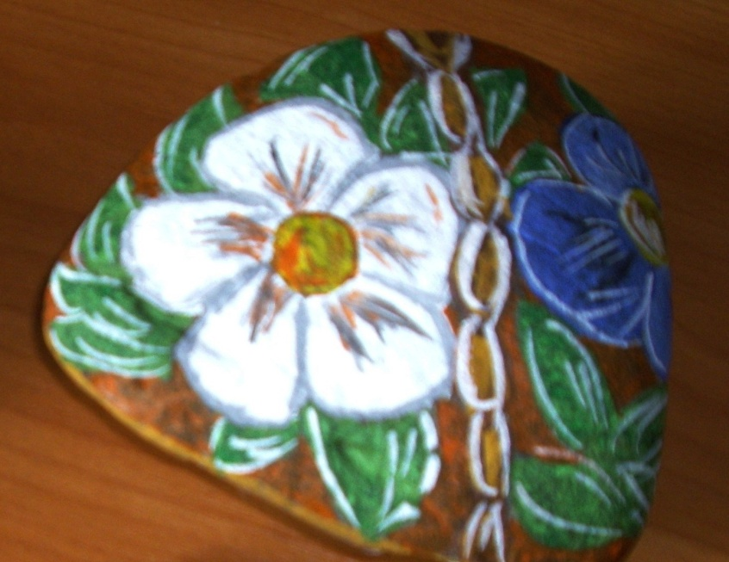
Сувенир «Букет цветов»
Можно разрисовать камни так, что они станут похожи на букет цветов или на фиалки в цветочном горшке. Rock painting - это искусство росписи камней. Всем, кому интересна эта тема росписи и разрисовывания камней, предлагаем сделать камень в виде цветочного кустика. Расписать его Вы можете своими руками.

Slide 14
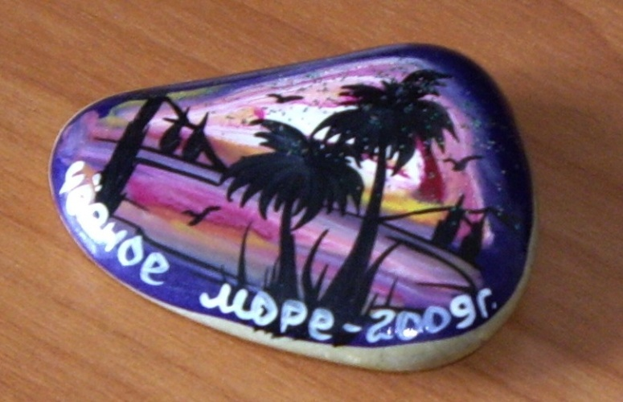
Сувенир
«Магнитик для холодильника»

Slide 15
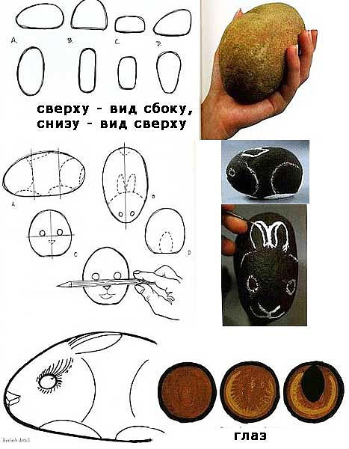
Сувенир «Зайчик»
Из большого круглого камня вы можете сделать игрушку в виде зайчика. Для этого достаточно раскрасить камешек в чёрный цвет, нарисовать белой краской глазки и усики. К носику можно прикрепить бусинку или пуговку. А маленькие продольные камешки прикрепить к основе в виде ушек и лапок зайки.

Slide 16
Сувенир «Рамка для фотографий»
Можно насобирать мелкие ракушки, а затем украсить ими рамку для фотографий. Сделать это просто. Подготовить 2 листа картона (по размеру больше. чем фотография на 3-4 см), на один лист в центр приклеить фотографию. В другом листе вырезать прямоугольное отверстие размером меньше, чем фотография на 0,5-1 см, наклеить на лист с фотографией. А затем получившуюся рамочку вокруг фотографии украсить ракушками, бусинками, ленточками. Обычный клей ПВА хорошо держит мелкие предметы, главное - дать хорошо просохнуть готовой работе. Сувенир на память готов!

Slide 17
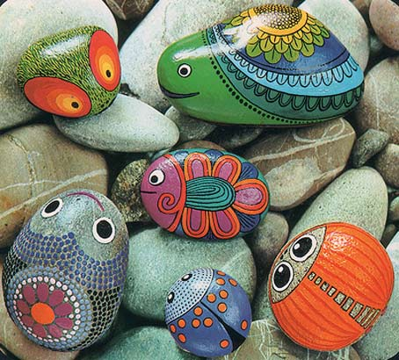
Результат
Созданные вами камни станут прекрасным подарком или украшением вашего интерьера, огорода и будут радовать вас и ваших близких долгие годы.
Чем интересней будут у вас идеи – тем оригинальней получится работа! Желаем вам творческих успехов!

Slide 18
При создании презентации использовались фотографии, размещенные на сайтах
http://adalin.mospsy.ru/l_03_00/l0134.shtml - слайд 1
http://www.vsehobby.ru/bozhja_korovka_iz_kamnja.html - слайд 8
http://katrai.ru/post173984675 - слайд 15
http://www.babyblog.ru/user/mari-maklakova/2248896 - слайд 17
Фотографии учащейся и её работ (слайд № 2, 4, 7, 12, 13, 14) размещены с письменного согласия родителей

